Slide 1

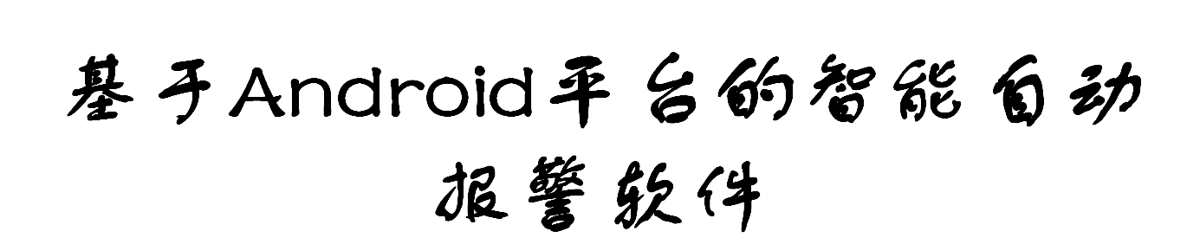
组员：王小艳 郑惠芬 付维肖

Slide 2





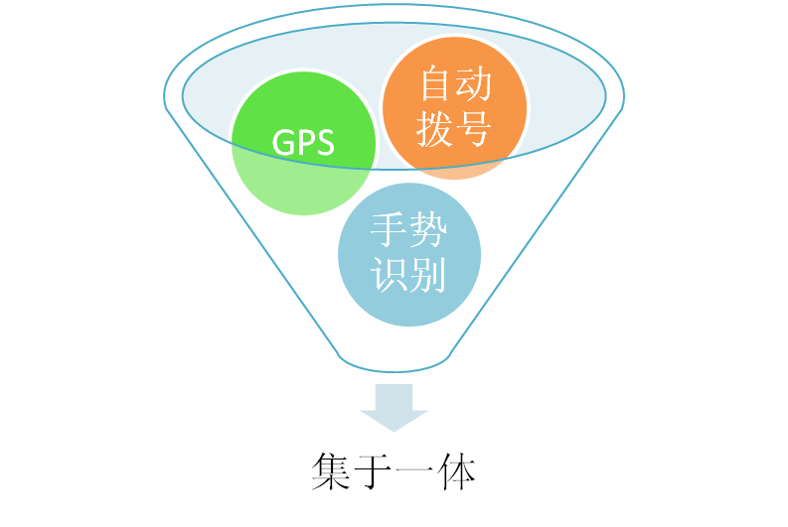
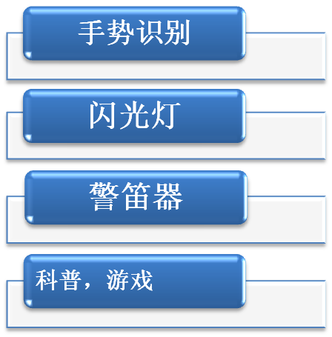
1.项目平台：
面向移动端，主要基于安卓平台
2.项目目的：
在情急时帮助人们寻求有效自救和及时外援

Slide 3


●宏观-----以人为本
●近两年来，失踪人口数激增
据调查显示，每年的失踪人口数量就有六十万之多
其中大部分都已死亡
在未死亡的这部分人群中，又有大部分是被拐卖的年轻女孩或小孩。
仅广东省，每年就又几万的失踪人口，其中大部分都是年轻女性。
●对不法分子给予一定的警示

Slide 4


我们的软件能为用户做什么
“定位及位置信息发送”功能。
当用户遇到危险，没有时间，没有机会发短信打电话告诉他人自己的位置，或者并不准确知道自己的位置时。
“手势识别”功能。
没有充足的时间按一长串的数字来拨通对方的电话号码
拨打了一个号码后并没有接通，还需要拨打更多次数或另一个号码
“一键拨号”功能
接通了也没有机会说话

Slide 5
没有力气呼救
声音不够大
“鸣笛”功能
声音不够引人注目
掌握更多的自身保护措施
防身术读本，科普读本，游戏等
提高自我保护意识
娱乐

Slide 6

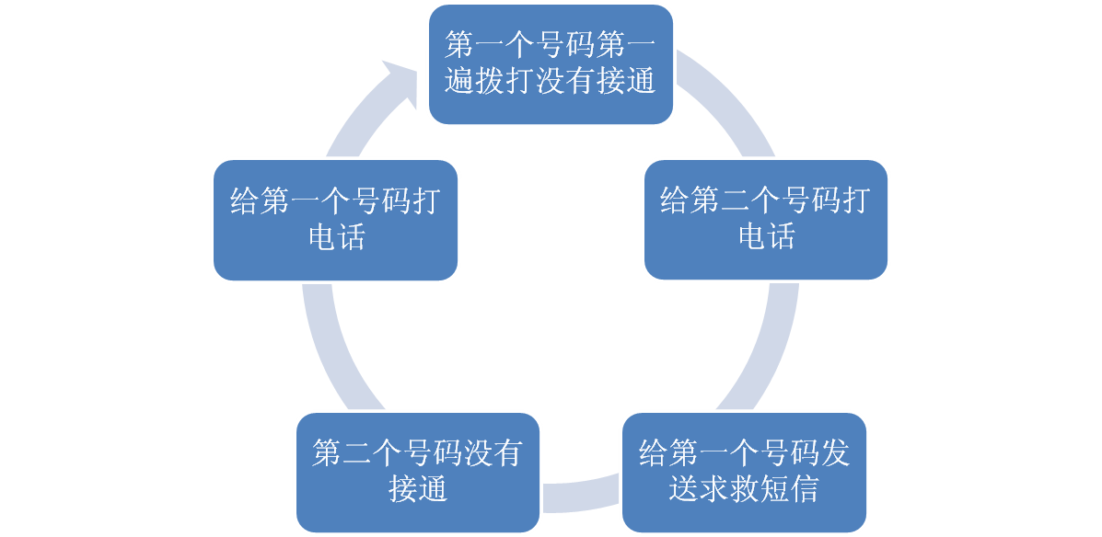


●安卓手机定位
电子地图
精确定位信息
预先设定的另一个号码
●一键拨号

Slide 7

●手势识别—“摇一摇开启软件”
原理：检测手机的重力感应
主要步骤：
1.布局文件
2.在Activity中获取传感器服务并注册传感器监听，利用传感器监听器的覆写方法OnSensorChanged()对震动做相应处理

Slide 8


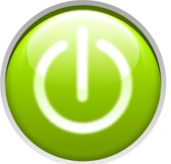



●鸣笛报警
音量+++
手机发出鸣笛声
●闪光灯
强光闪烁

Slide 9

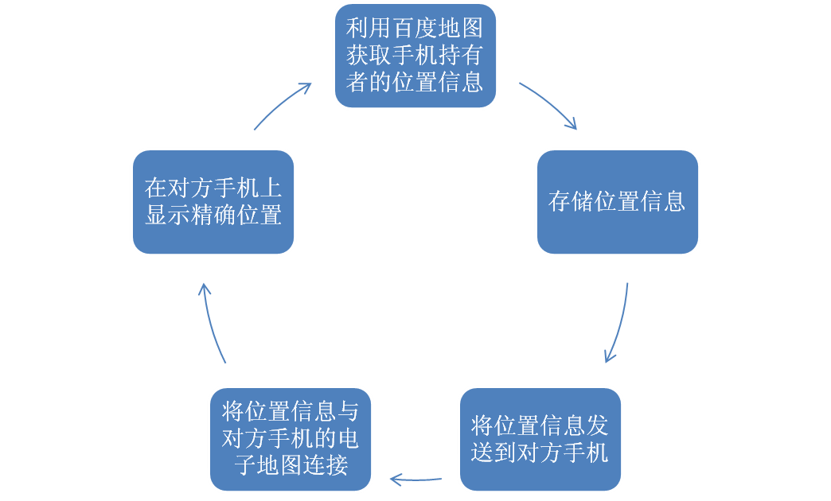



●位置信息反馈
●一键拨号

Slide 10
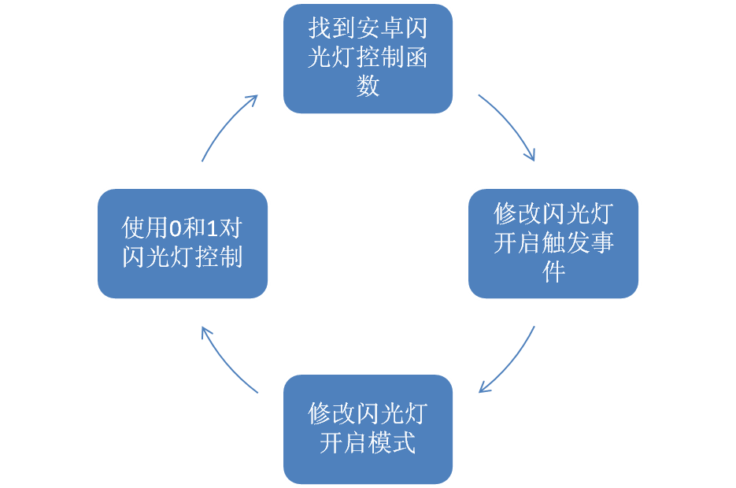
●闪光灯控制
●鸣笛
与上述过程相似，也是通过修改函数参数实现：
事件触发时，通过音乐播放器播放已下载好的音乐，并修改播放器的音量值到最大

Slide 11

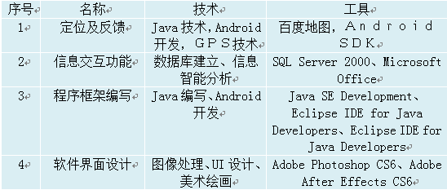

Slide 12
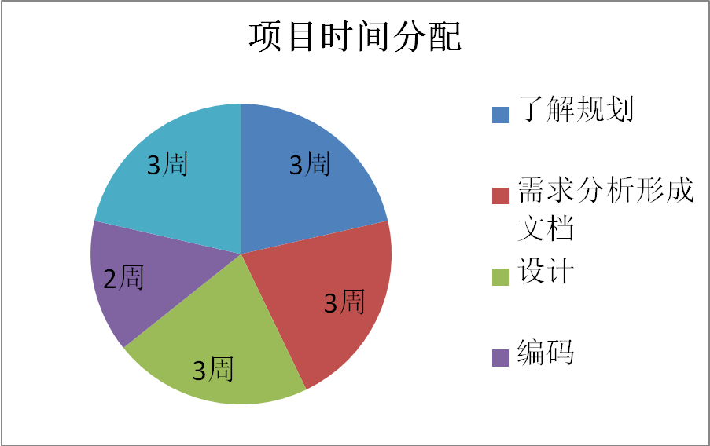
时间计划
1-3周:
了解项目内容，做出详细规划；
4-6周:
完成需求分析，形成文档；
7-9周:
设计；
10-11周:
完成编码工作；
12-14周:
完成测试工作。

Slide 13
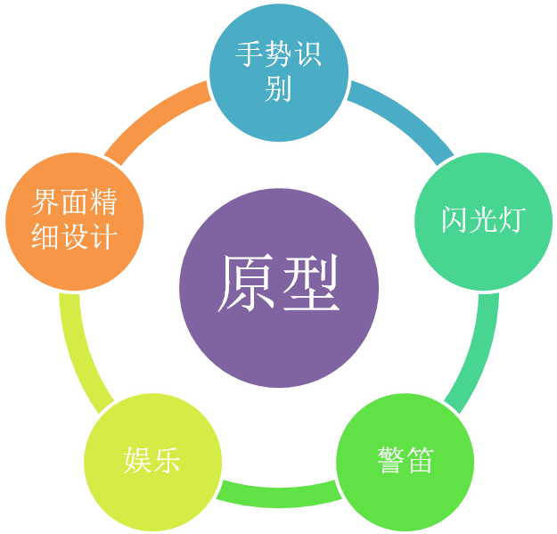
时间计划--开发过程模型

Slide 14
配置项管理
需管理的配置项：
项目计划书
需求说明书
详细设计说明书
源代码
软件版本
测试文件
总结报告

Slide 15
变更规则
当有相关功能需要重新设计，并更改相关文件及代码时，需要遵循以下几个步骤：
第一步，变更申请。
第二步，审批变更申请。
第三步，安排变更任务。
第四步，执行变更任务。
第五步，对更改后的配置项重新进行技术评审。
第六步，结束变更。

Slide 16
风险评估
1.功能繁多复杂
2.用户体验
3.团队协作管理

Slide 17


